Slide 2
跑步是一项危险的运动

Slide 3
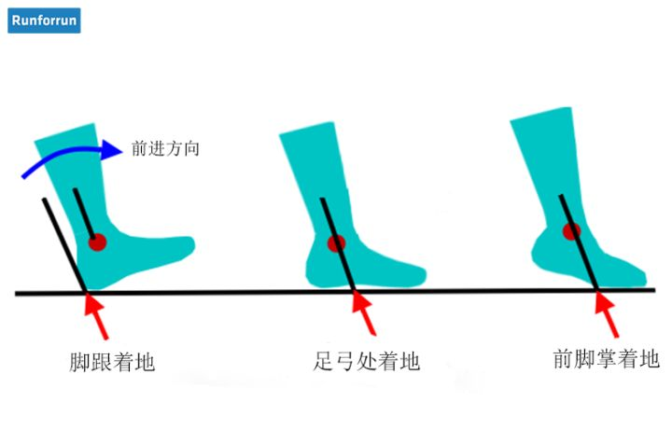
不同的落地方式

Slide 4
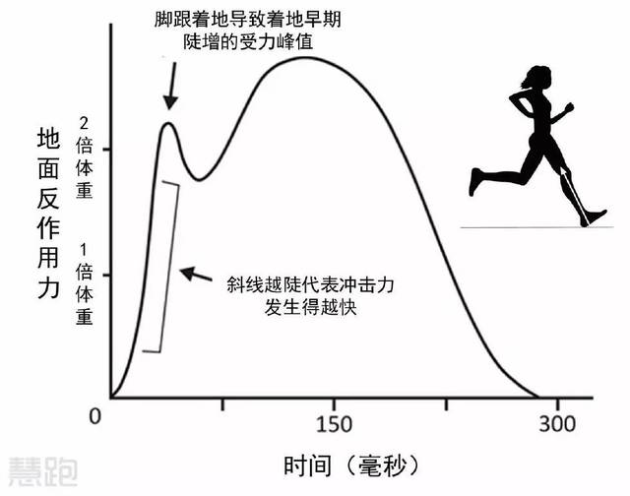
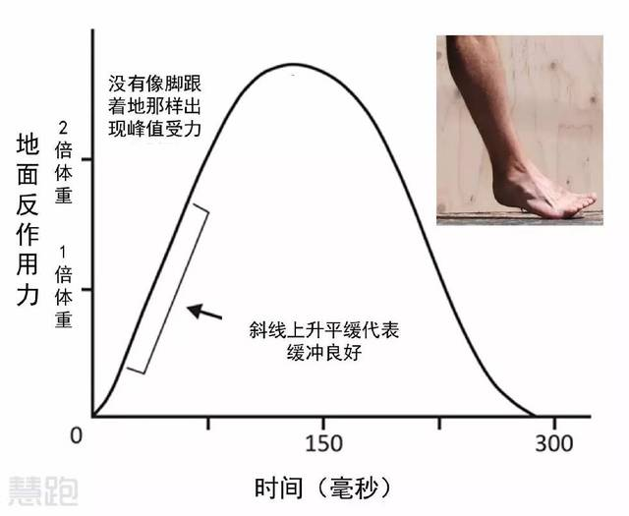
不同的落地方式

Slide 5
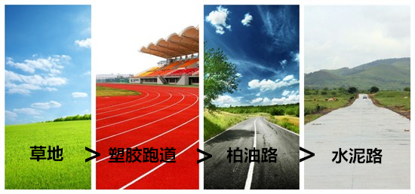
不同跑道的软硬程度

Slide 6
跑在坚硬的水泥地上的，都是勇士！

Slide 7
Q:我不会前脚掌，也找不到塑胶场地，我该怎么办呢？

Slide 8
你需要一双跑鞋
跑鞋不是为了让你跑得更快，而是为了让你跑步的时候不受伤
慢跑鞋
越野鞋
马拉松鞋
赤足鞋

Slide 9
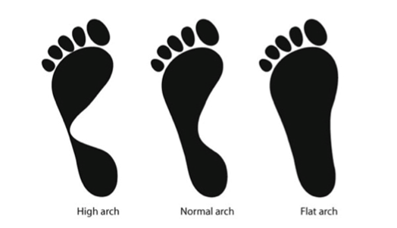
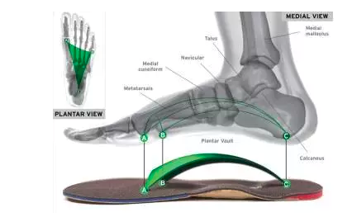
足弓

Slide 10
足弓对跑步很重要

Slide 11

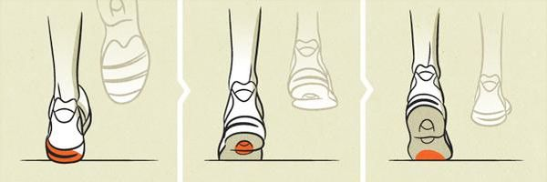
正常足弓
正常内旋的跑者，后跟落地之后，脚底与地面之间基本保持平稳。启动时，前掌整体发力，而内侧是主要发力区。这样的发力更加均衡、落地亦更加平稳，跑步时更加高效。
缓冲减震

Slide 12

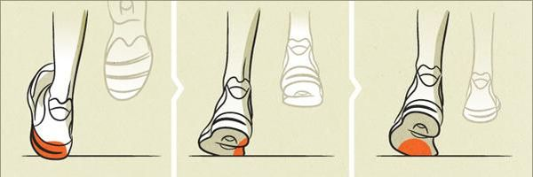
低足弓
你跑起来的时候，足弓部分会向内侧“塌陷”。尽管这样可以起到减震的效果，但额外的内旋会加重双脚和膝盖的负担，增加受伤的风险。
过度内旋跑者，后跟落地之后，脚向内移动（内旋）超过15度以上，起步时，大拇脚指以及足内侧提供了绝大部分起步时所需的推动力。这样的发力，使稳定性变差，对于足部以及腿部会有较高的支撑要求。
支撑、控制

Slide 13

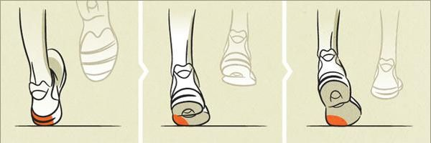
高足弓
内旋不足的跑者，后跟落地之后，足部外侧与地面接触较多；启动时，前掌外侧为主要发力点。大部分的冲击力以及身体重量都压在足部、腿部外侧，对于缓震有较高的要求。
缓冲减震

Slide 14
如何知道自己是什么足形
踩在纸上
拿出一双穿过鞋子（穿的时间越久越好），查看鞋底的磨损程度
跑鞋店

Slide 15
天生就会跑

Slide 16






跑鞋品牌

Slide 17
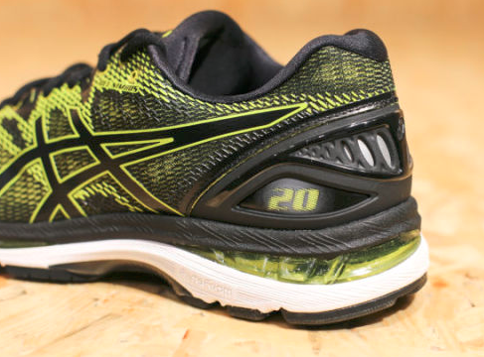
亚瑟士

Slide 18
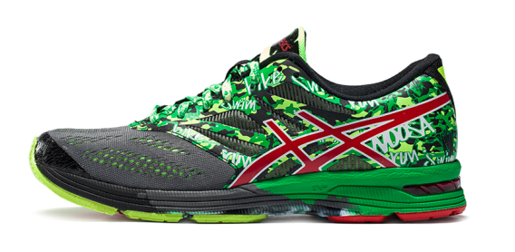

Slide 19
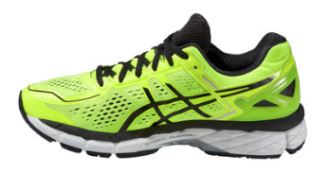

Slide 20
adidas
boost

Slide 21

美津浓

Slide 22
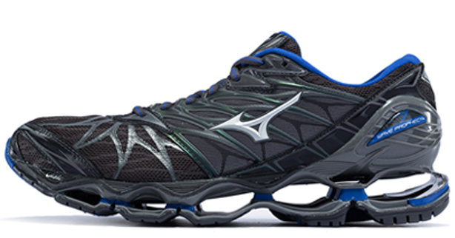

Slide 23
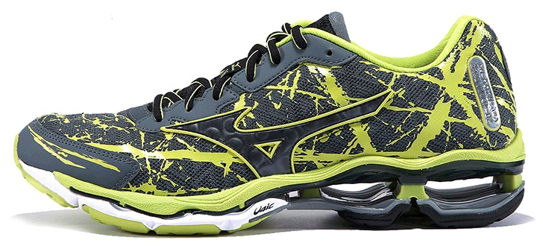

Slide 24
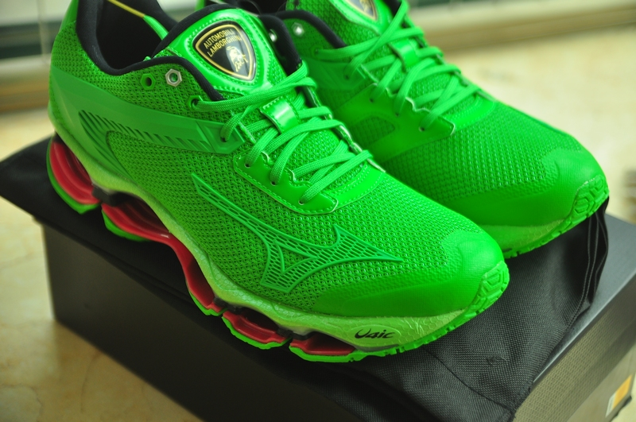

Slide 25
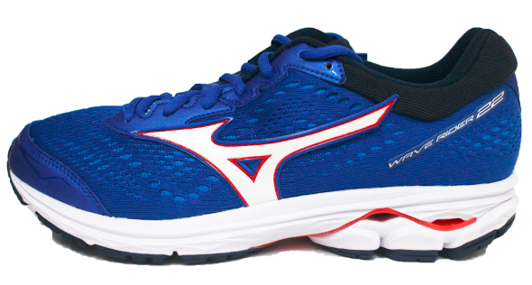

Slide 26
“崭新的水野牌（Mizuno）慢跑鞋买好了……一如往常，是那种不屑去讨好顾客的脚感……这当然只是我的感想，萝卜青菜各有所爱吧。从前，我曾有机会跟水野慢跑鞋的销售负责人交谈过，当时他很有些不平：‘我们公司的鞋子外形朴素，不引人瞩目。虽然对于产品，我们很有自信，可就是看上去不讨人喜欢呀。’”

Slide 27
跑步是最省钱的运动

Slide 28
You don't stop running because you get old, you get old because you stop running. 你不是因为变老而停止跑步，你是因为停止跑步才变老。

